Slide 1
第3章 词法分析
Part II 自动机

Slide 2
主要内容
DFA
NFA
NFA=>DFA

Slide 3
有穷自动机
有穷自动机(也称有限自动机)作为一种识别装置，它能准确地识别正规集，即识别正规文法所定义的语言和正规式所表示的集合，引入有穷自动机这个理论，正是为词法分析程序的自动构造寻找特殊的方法和工具
有穷自动机分为两类：确定的有穷自动机(Deterministic Finite Automata)和
不确定的有穷自动机(Nondeterministic Finite Automata)

Slide 4
确定的有穷自动机DFA
DFA定义：
  一个确定的有穷自动机（DFA）M是一个五元组：M=（K，Σ，f，S，Z），其中
  1.K是一个有穷集，它的每个元素称为一个状态；
  2.Σ是一个有穷字母表，它的每个元素称为一个输入符号，所以也称Σ为输入符号表；

Slide 5
DFA定义
  3.f是转换函数，是在K×Σ→K上的映射，即，如 f（ki，a）=kj，（ki∈K，kj∈K）就意味着，当前状态为ki，输入符为a时，将转换为下一个状态kj，我们把kj称作ki的一个后继状态；
  4.S∈K是唯一的一个初态；
  5.Z⊂ K是一个终态集，终态也称可接受状态或结束状态。

Slide 6
一个DFA 的例子：
  DFA M=（{S，U，V，Q}，{a，b}，f，S，{Q}）其中f定义为：
  f（S，a）=U f（V，a）=U
  f（S，b）=V f（V，b）=Q
  f（U，a）=Q f（Q，a）=Q
  f（U，b）=V f（Q，b）=Q

Slide 7
一个DFA可以表示成一个状态图(或称状态转换图)
假定DFA M含有m个状态，n个输入字符，那么这个状态图含有m个结点，每个结点最多有n个弧射出；
整个图含有唯一一个初态结点和若干个终态结点，初态结点冠以双箭头“=>”或标以“-”，终态结点用双圈表示或标以“+”；
若 f(k_{i},a)=k_{j}，则从状态结点k_{i}到状态结点k_{j}画标记为a的弧；

Slide 8
DFA 的状态图表示
  f（S，a）=U f（V，a）=U
  f（S，b）=V f（V，b）=Q
  f（U，a）=Q f（Q，a）=Q
  f（U，b）=V f（Q，b）=Q
U
a
a
a，b
b
S
a
Q
b
V
b

Slide 9
一个DFA还可以用一个矩阵表示:
该矩阵的行表示状态，列表示输入字符，矩阵元素表示相应状态行和输入字符列下的新状态，即k行a列为f(k,a)的值。
用双箭头“=>”标明初态；否则第一行即是初态，相应终态行在表的右端标以1，非终态标以0。

Slide 10
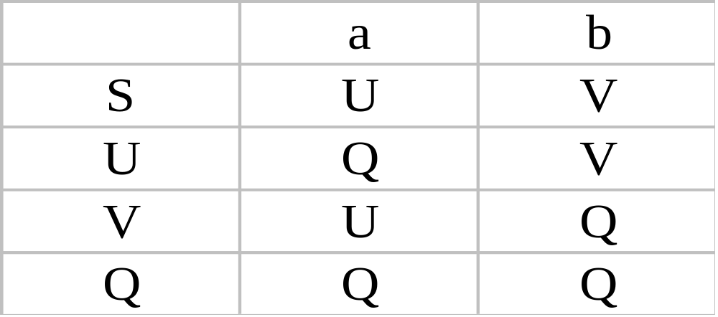
DFA 的矩阵表示
字符
状态
0
0
0
1

Slide 11
为了说明DFA如何作为一种识别机制,我们还要理解下面的定义
∑*上的符号串t在DFA M上运行
  一个输入符号串t，（将它表示成Tt₁的形式，其中T∈∑，t₁∈ ∑*）在DFA M=（K，Σ，f，S，Z）上运行的定义为：
  f（Q， Tt₁）=f（f（Q，T），t₁），其中Q∈K
  扩充转换函数 f 为 K×Σ*→K上的映射，且： f（k_{i}，ε）= k_{i}

Slide 12
∑*上的符号串t被DFA M接受：
  M=（K，Σ，f，S，Z）
  若t∈ ∑*，f（S，t）=P，其中S为M的开始状态，P ∈ Z，Z为终态集，
  则称t为DFA M所接受（识别）。

Slide 13
例：证明t=baab被下图的DFA所接受。
  f（S，baab）=f（f（S，b），aab）
  = f（V，aab）= f（f（V，a），ab）
  =f（U，ab）=f（f（U，a），b）
  =f（Q，b）=Q
  Q属于终态。
  得证。
a
U
a
b
,
a
S
b
a
Q
b
V
b

Slide 14
DFA M所能接受的符号串的全体记为L(M)
对于任何两个有穷自动机M和M′，如果L(M)=L(M′)，则称M与M′是等价的
结论：
  ∑上一个符号串集V⊂∑∗是正规的，当且仅当存在一个∑上的确定有穷自动机M，使得V=L(M)

Slide 15
DFA的确定性表现在转换函数f:K×Σ→K是一个单值函数，也就是说，对任何状态k∈K，和输入符号a∈Σ，f(k,a)唯一地确定了下一个状态
从状态转换图来看，若字母表Σ含有n个输入字符，那么任何一个状态结点最多有n条弧射出，而且每条弧以一个不同的输入字符标记

Slide 16
用程序来模拟DFA的行为:
DFA M=（K，Σ，f，S，Z）的行为的模拟程序
  K:=S；
  c:=getchar;
  while c<>eof do
  {
  K:=f(K,c);
  c:=getchar;
  };
  if K is in Z then return (‘yes’)
  else return (‘no’)

Slide 17
Review
DFA M=（K，Σ，f，S，Z）
1) A finite set of states, one of which is designated the initial state or start state, and some of which are designated as final states.
2) An alphabet of possible input symbols.
3) A finite set of transitions that specifies for each state and for each symbol of the input alphabet, which state to go to next.

Slide 18
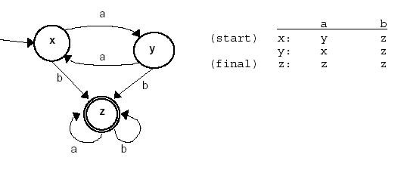
DFA examples

Slide 19
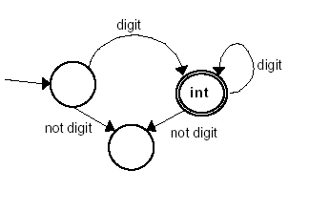
DFA examples

Slide 20
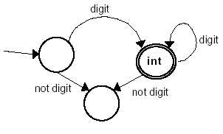
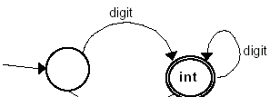
FA 等价

Slide 21
不确定的有穷自动机NFA
定义：
  NFA M=(K，∑，f，S，Z)，其中K为状态的有穷非空集， ∑ 为有穷输入字母表，f为K× ∑* 到K的子集（2^{K}）的一种映射，S⊆K是初始状态集，Z ⊆K为终止状态集

Slide 22
例子：
  NFA M=（{S，P，Z}，{0，1}，f，{S，P}，{Z}）
  其中，
  f（S，0）={P}
  f（Z，0）={P}
  f（P，1）={Z}
  f（Z，1）={P}
  f（S，1）={S，Z}

Slide 23
  f（S，0）={P}
  f（Z，0）={P}
  f（P，1）={Z}
  f（Z，1）={P}
  f（S，1）
  ={S，Z}
状态图表示
1
1
S
0,1
Z
0
P
1

Slide 24
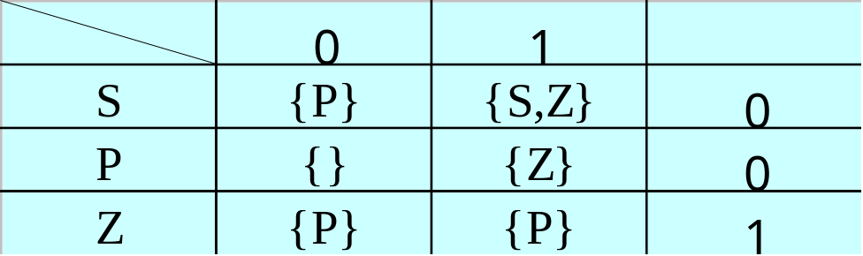
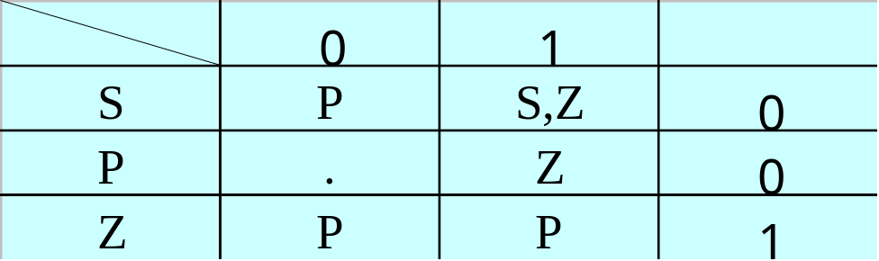
矩阵表示
简化为

Slide 25
f为K× ∑* 到K的子集（2^{K}）的一种映射
具有ε转移的不确定有穷自动机
a
b
c
ε
ε
1
2
3

Slide 26
定理
  对任何一个具有ε转移的不确定的有穷自动机NFA N，一定存在一个不具有ε转移的不确定的有穷自动机NFA Ｍ，使得L(M)=L(N)
与上例等价的一个NFA：
b
a
2
a
b
1
b
c
c
a
3
b
c

Slide 27
类似DFA, NFA M=(K，∑，f，S，Z)也有定义
∑*上的符号串t在NFA M上运行…
  一个输入符号串t，（我们将它表示成Tt₁的形式，其中T∈∑，t₁∈ ∑*）在NFA M上运行的定义为：
  f（Q，Tt₁）=f（f（Q，T），t₁） 其中Q∈K
∑*上的符号串t被NFA M接受
  若t∈ ∑*，f(S₀，t)=P，其中S₀ ∈S，P ∈ Z，
  则称t为NFA M所接受（识别）

Slide 28
∑*上的符号串t被NFA M接受也可以这样理解
对于Σ﹡中的任何一个串t，若存在一条从某一初态结到某一终态结的道路，且这条道路上所有弧的标记字依序连接成的串(不理采那些标记为ε的弧)等于t，则称t可为NFA M所识别(读出或接受)。
若M的某些结既是初态结又是终态结，或者存在一条从某个初态结到某个终态结的道路，其上所有弧的标记均为ε，那么空字可为M所接受。

Slide 29
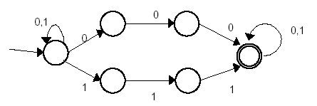
Examples
000
111
1010001
110000001
00
01100

Slide 30
NFA M所能接受的符号串的全体记为L(M)
结论：
  ∑上一个符号串集V⊂∑∗是正规的，当且仅当存在一个∑上的不确定的有穷自动机M，使得V=L(M)

Slide 31
(0|1)*(000|111)(0|1)*

Slide 32
  DFA是NFA的特例。对每个NFA N一定存在一个DFA Ｍ, 使得 L(M)=L(N)；对每个NFA N存在着与之等价的DFA M
  有一种算法,可以将NFA转换成接受同样语言的DFA.这种算法称为子集法
  与某一NFA等价的DFA不唯一

Slide 33
从NFA的矩阵表示中可以看出，表项通常是一状态的集合，而在DFA的矩阵表示中，表项是一个状态，NFA到相应的DFA的构造的基本思路是：DFA的每一个状态对应NFA的一组状态
DFA使用它的状态去记录在NFA读入一个输入符号后可能达到的所有状态

Slide 34
NFA确定化算法
NFA N=(K, ∑, f, K₀, K_{t}), 按如下方法构造一个DFA M=(S, ∑, d, S₀, S_{t}), 使得L(M)=L(N)：
  M的状态集S由K的一些子集组成。用 [S₁ S₂... S_{j}]表示S的元素，其中S₁, S₂, ... S_{j}是K的状态。并且约定，状态S₁, S₂, ... S_{j}是按某种规则排列的，即对于子集 {S₁, S₂}={ S₂, S₁}来说，S的状态就是[S₁ S₂]；

Slide 35
  2. M和N的输入字母表是相同的，即为∑；
  3. 转换函数是这样定义的： d([S₁ S₂ ... S_{j}], a)= [R₁ R₂ ... R_{t}]，其中
  {R₁, R₂, ... , R_{t}}= ε-closure(move({S₁,S₂,…,S_{j}},a))
  4. S₀=ε-closure(K₀)为M的开始状态；
  5. S_{t}={[S_{i} S_{k} ... S_{e}]，其中[S_{i} S_{k} ... S_{e}]∈S且
  {S_{i}, S_{k}, … , S_{e}}∩ K_{t} ≠ Φ}

Slide 36
定义：对状态集合I的运算
1. 状态集合I的ε-闭包 表示为ε-closure(I)，定义为一状态集，是状态集I中的任何状态S经任意条ε弧而能到达的状态的集合
状态集合I的任何状态S都属于ε-closure(I)
2. 状态集合I的a弧转换 表示为move(I,a)，定义为状态集合J，其中J是所有那些可从I中的某一状态经过一条a弧而到达的状态的全体

Slide 37
例子：对状态集合I的运算
  I={1}, ε-closure(I)={1,2}；
  I={5}, ε-closure(I)={5,6,2}；
  move({1,2},a)={5,3,4}
  ε-closure({5,3,4})={2,3,4,5,6,7,8}；
5
ε
6
a
ε
1
ε
2
a
3
ε
8
a
ε
4
7

Slide 38
构造NFA N状态K的子集的算法
  假定所构造的子集族为C，即C= (T₁, T_{2,},... T_{I}),其中T₁, T_{2,},... T_{I}为状态K的子集。
  1 开始，令ε-closure(K₀)为C中唯一成员，并且它是未被标记的。

Slide 39
  2 while （C中存在尚未被标记的子集T）do { 标记T； for 每个输入字母a do { U:= ε-closure(move(T,a))；
  if U不在C中 then 将U作为未标记的子集加在C中
  }
  }

Slide 40
NFA的确定化
例子
a
3
a
a
a
ε
ε
ε
ε
i
1
2
5
6
f
b
b
4
b
b

Slide 41
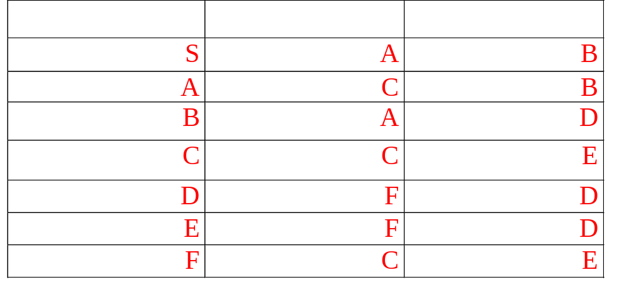
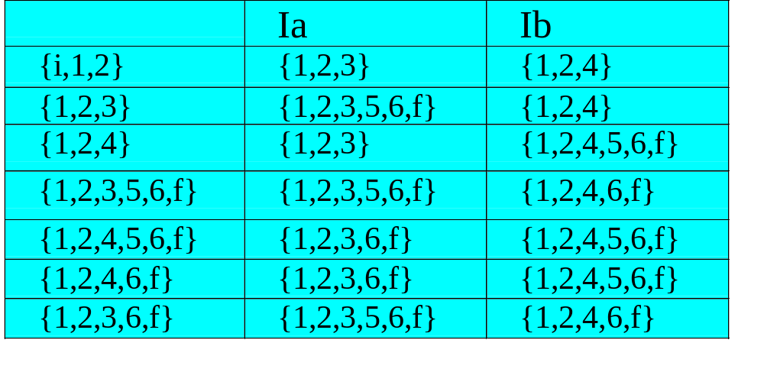
a
3
a
a
a
ε
ε
ε
ε
i
1
2
5
6
f
b
b
4
b
b

Slide 42
等价的DFA
a
A
a
C
b
E
a
a
S
a
a
b
b
b
B
D
F
b
F
b
a
b

Slide 43
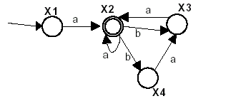
NFA的确定化：例子

Slide 44
作 业
1 (1)(3)

